Slide 1

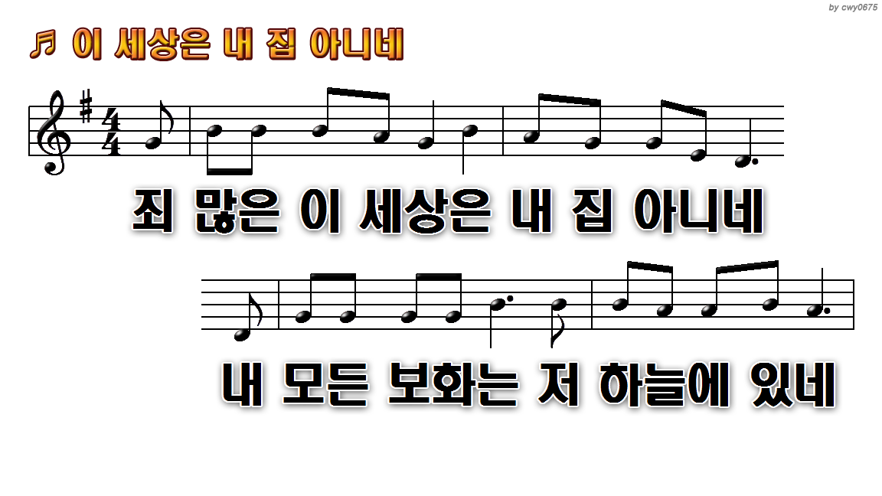
1.죄 많은 이 세상은 내 집
5.저 천국에서 모두 날 기다리네
9.저 영광의 땅에 나 길이
11.오 주님 같은 친구 없도다

Slide 2
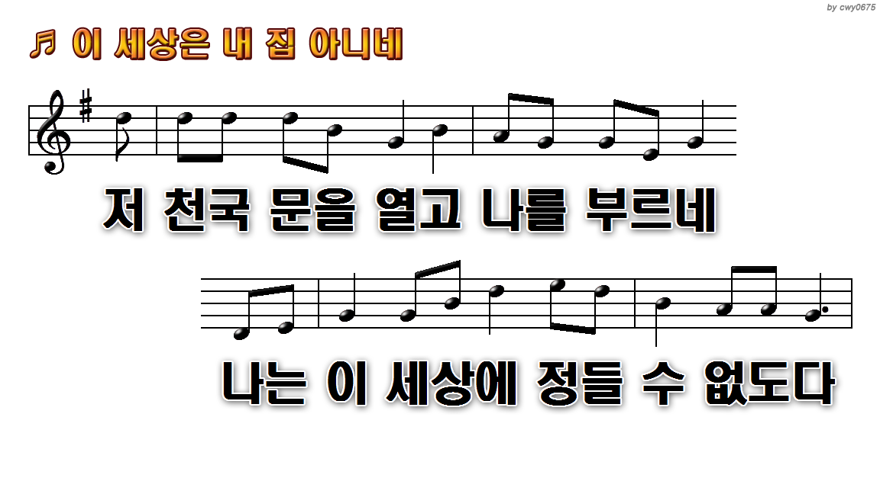
1.죄 많은 이 세상은 내 집
5.저 천국에서 모두 날 기다리네
9.저 영광의 땅에 나 길이
11.오 주님 같은 친구 없도다

Slide 3
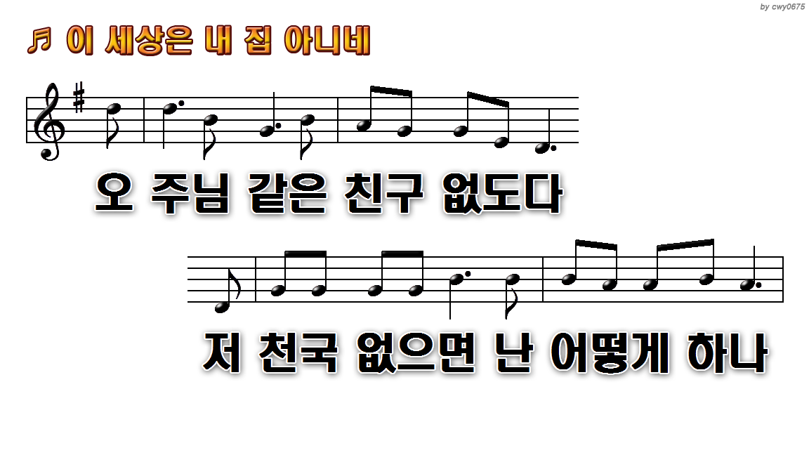
1.죄 많은 이 세상은 내 집
5.저 천국에서 모두 날 기다리네
9.저 영광의 땅에 나 길이
11.오 주님 같은 친구 없도다

Slide 4

1.죄 많은 이 세상은 내 집
5.저 천국에서 모두 날 기다리네
9.저 영광의 땅에 나 길이
11.오 주님 같은 친구 없도다

Slide 5
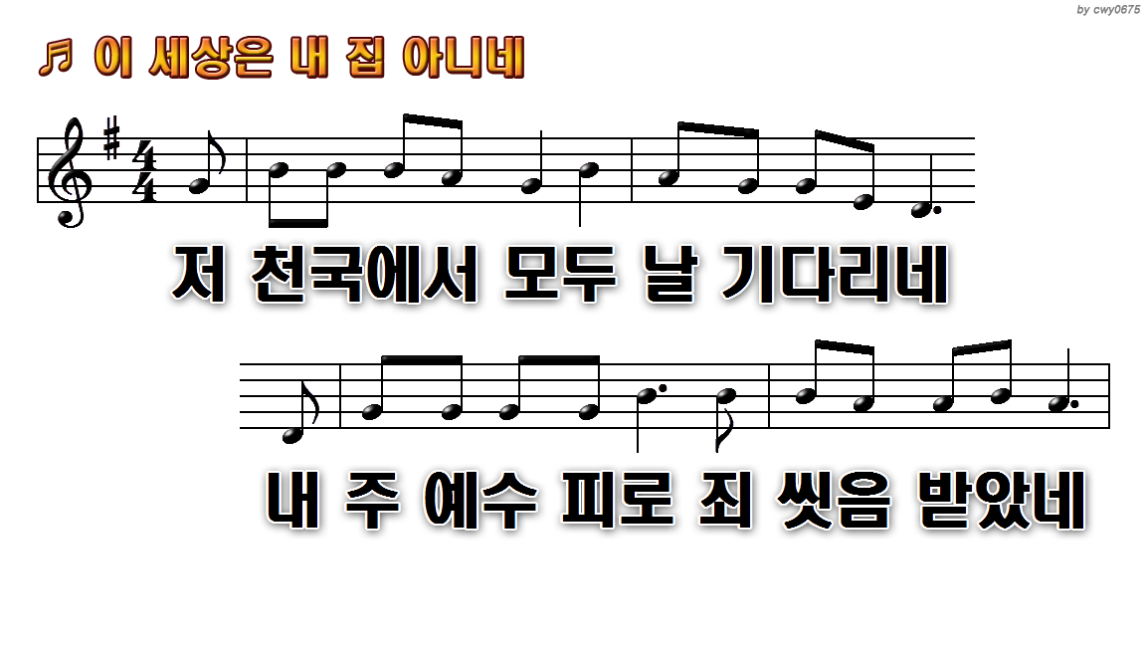

1.죄 많은 이 세상은 내 집
5.저 천국에서 모두 날 기다리네
9.저 영광의 땅에 나 길이
11.오 주님 같은 친구 없도다

Slide 6
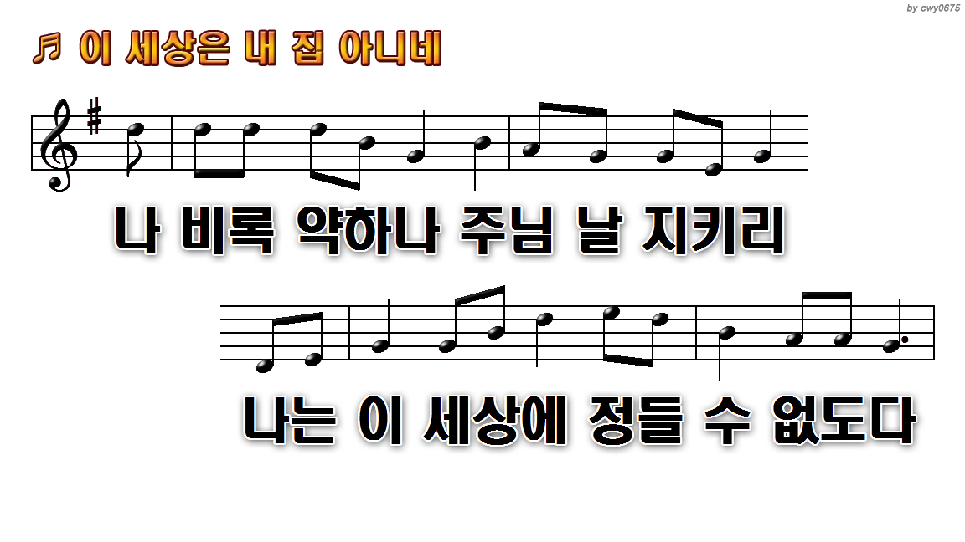
1.죄 많은 이 세상은 내 집
5.저 천국에서 모두 날 기다리네
9.저 영광의 땅에 나 길이
11.오 주님 같은 친구 없도다

Slide 7
1.죄 많은 이 세상은 내 집
5.저 천국에서 모두 날 기다리네
9.저 영광의 땅에 나 길이
11.오 주님 같은 친구 없도다

Slide 8
1.죄 많은 이 세상은 내 집
5.저 천국에서 모두 날 기다리네
9.저 영광의 땅에 나 길이
11.오 주님 같은 친구 없도다

Slide 9
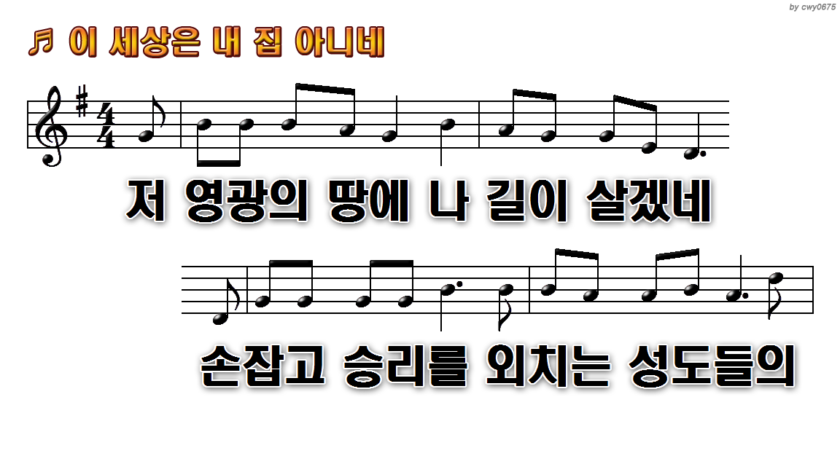

1.죄 많은 이 세상은 내 집
5.저 천국에서 모두 날 기다리네
9.저 영광의 땅에 나 길이
11.오 주님 같은 친구 없도다

Slide 10
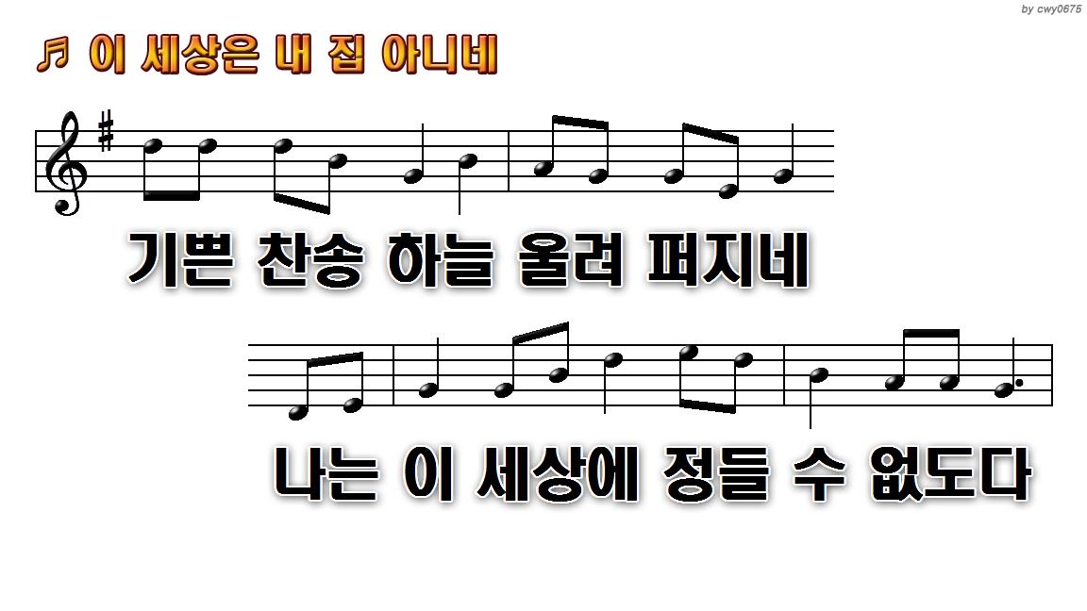
1.죄 많은 이 세상은 내 집
5.저 천국에서 모두 날 기다리네
9.저 영광의 땅에 나 길이
11.오 주님 같은 친구 없도다

Slide 11
1.죄 많은 이 세상은 내 집
5.저 천국에서 모두 날 기다리네
9.저 영광의 땅에 나 길이
11.오 주님 같은 친구 없도다

Slide 12

1.죄 많은 이 세상은 내 집
5.저 천국에서 모두 날 기다리네
9.저 영광의 땅에 나 길이
11.오 주님 같은 친구 없도다

